Slide 1
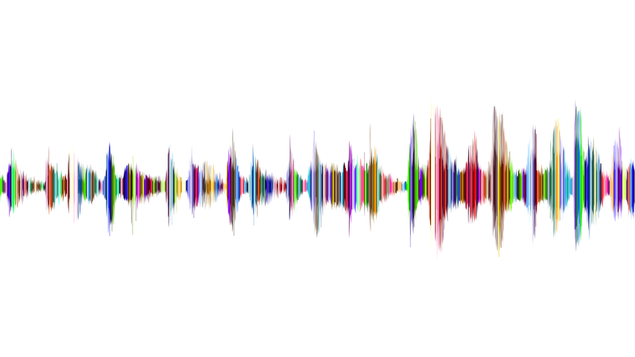

Zvučni zapis
Fotografija ThePhoto osobe PhotoAuthor ima licencu CCYYSA.

Slide 2

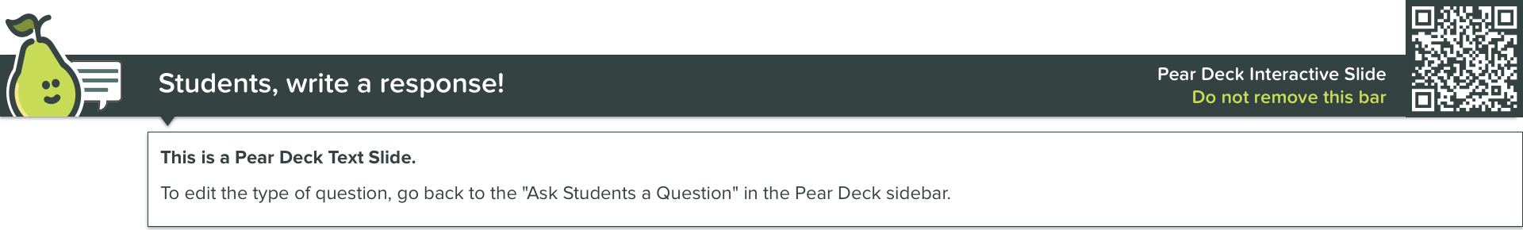
Pomoću kojih uređaja možemo snimiti zvuk?
This Photo by Unknown author is licensed under CC BY-SA-NC.

Slide 3
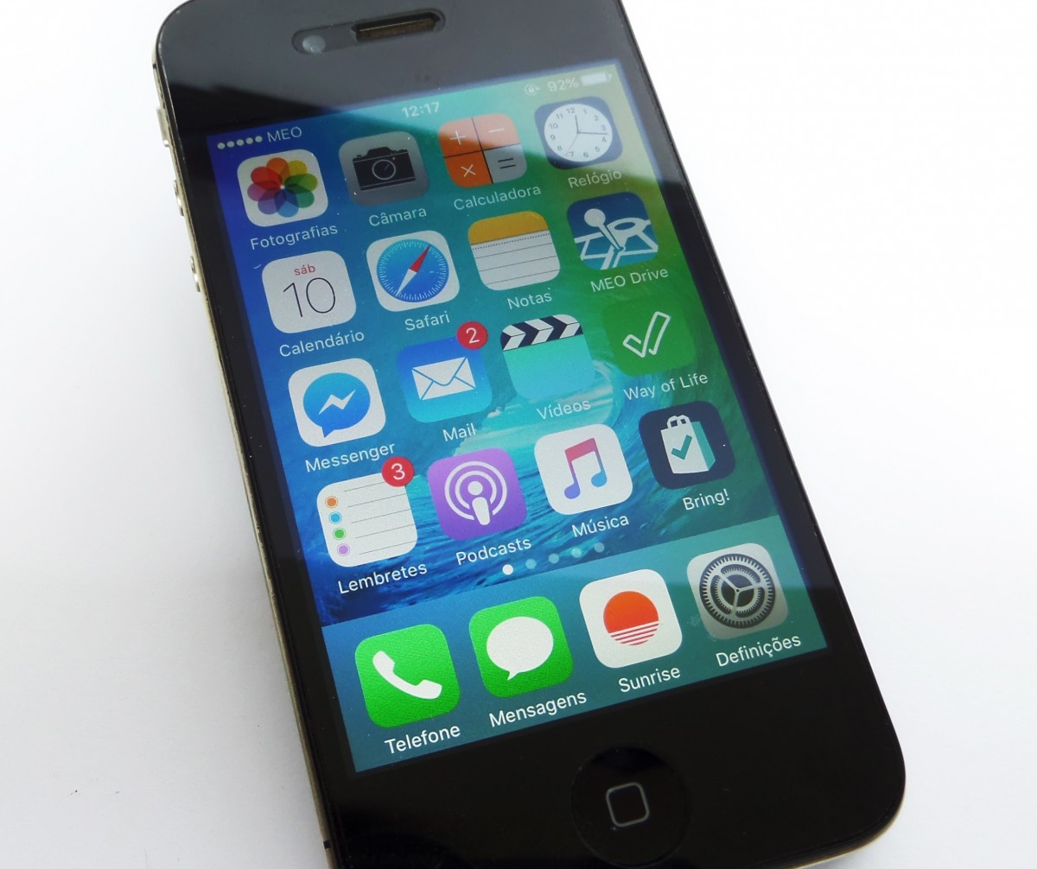
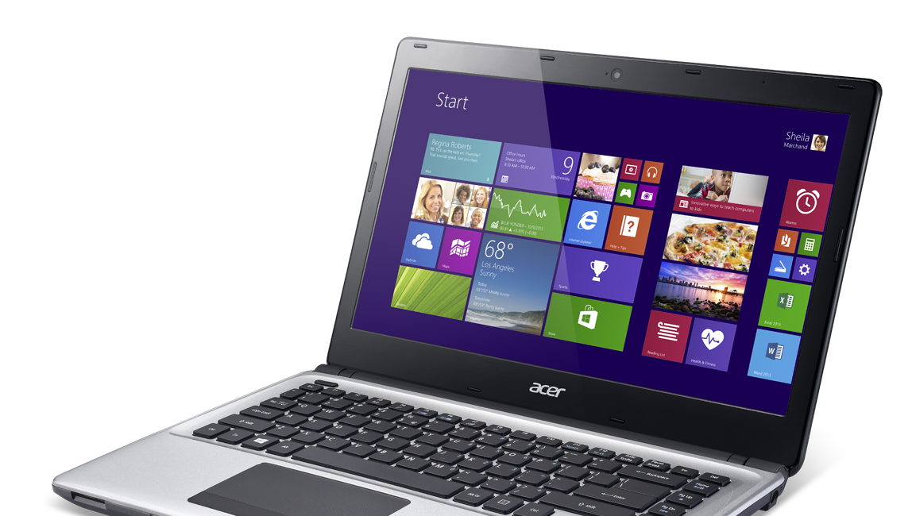
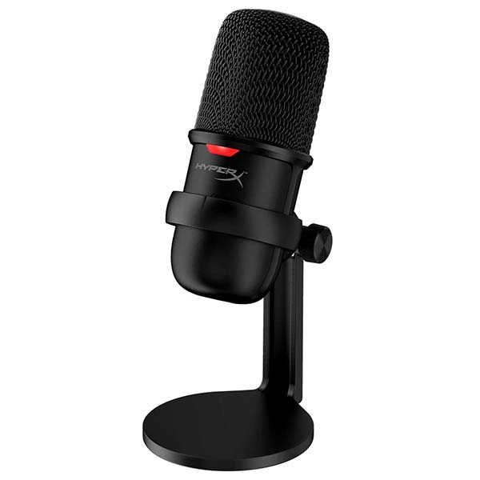
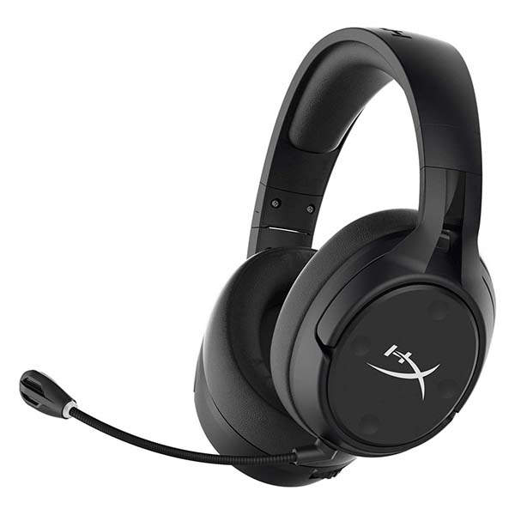
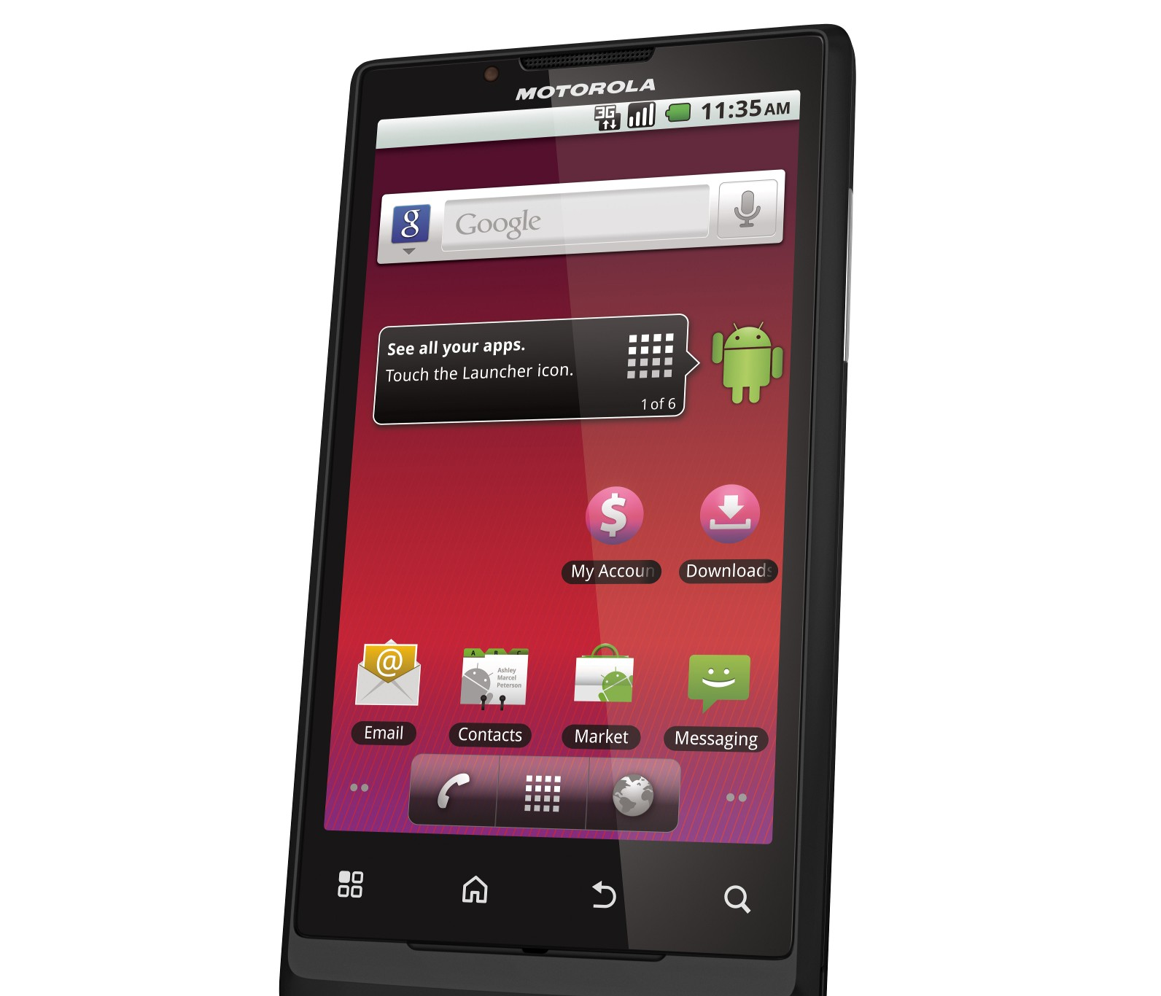
Uređaji pomoću kojih možemo snimiti zvuk:
mikrofon
slušalice s mikrofonom
mobitel
tablet
laptop
This Photo by Unknown author is licensed under CC BY-NC.
This Photo by Unknown author is licensed under CC BY-SA.
This Photo by Unknown author is licensed under CC BY-SA-NC.
This Photo by Unknown author is licensed under CC BY-SA-NC.

Slide 4
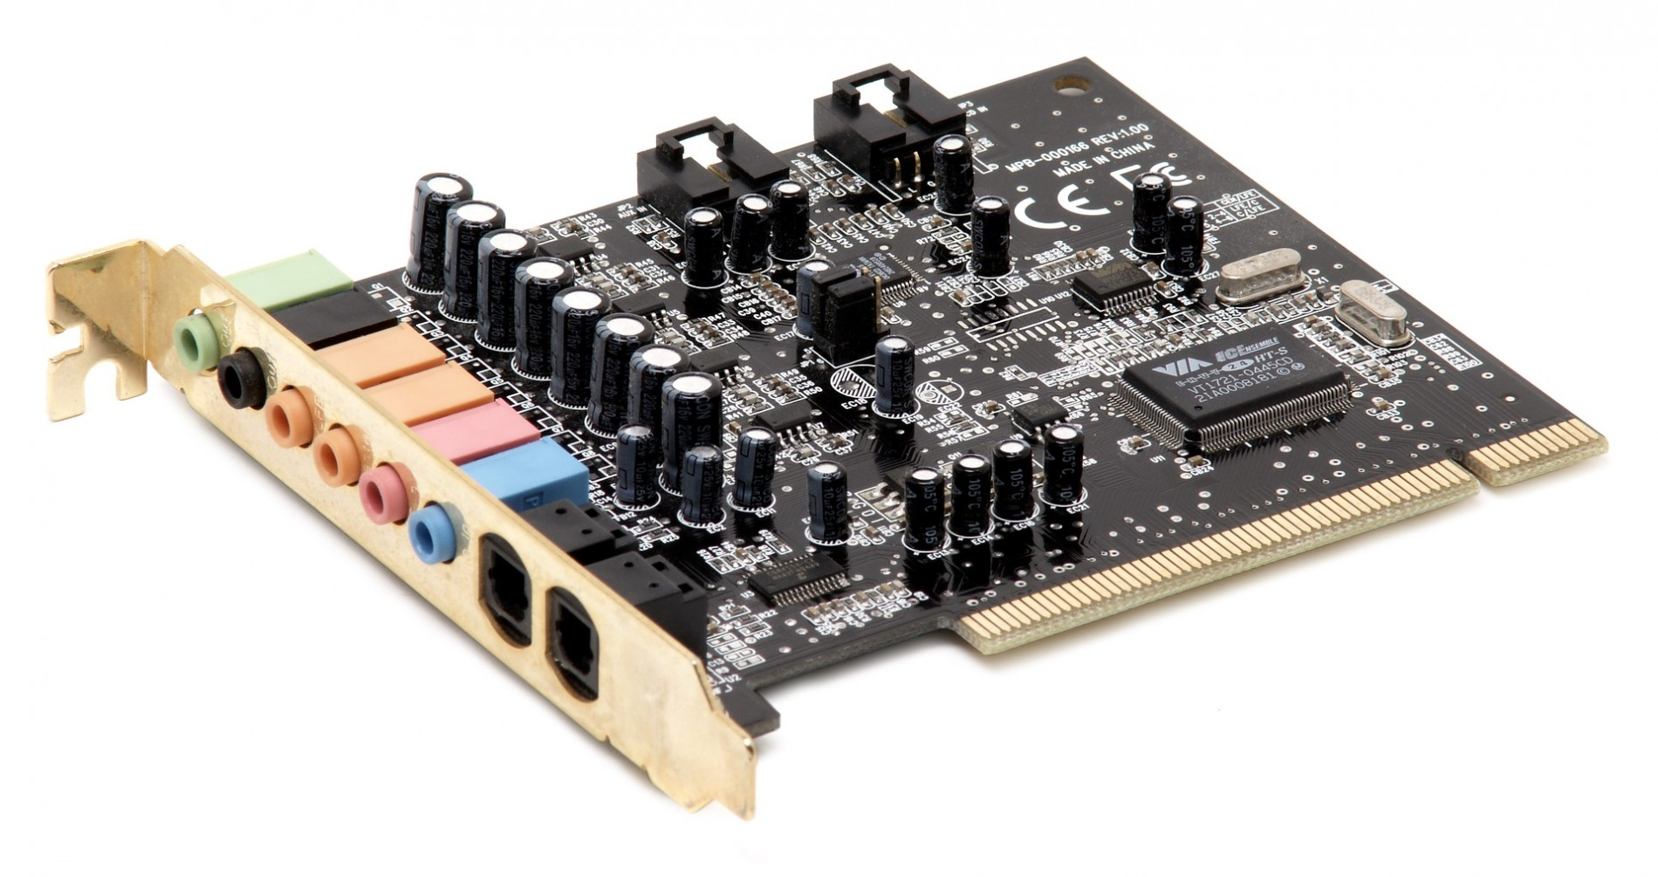
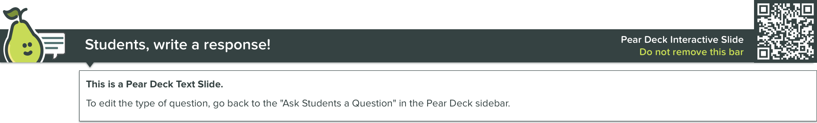
Što je računalu potrebno za snimanje zvuka?
This Photo by Unknown author is licensed under CC BY-NC-ND.

Slide 5

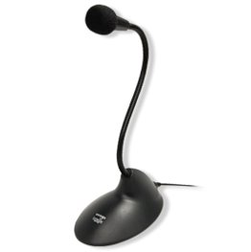
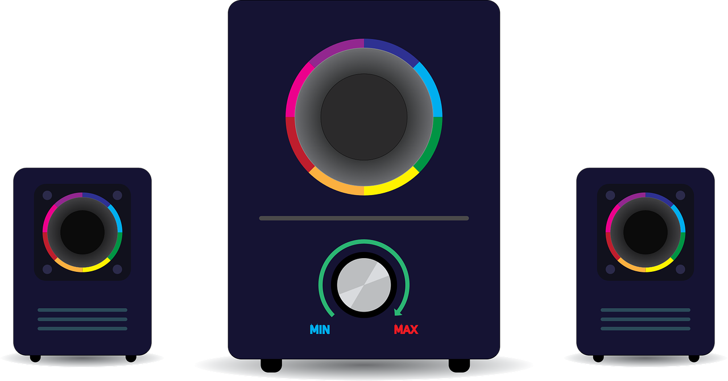
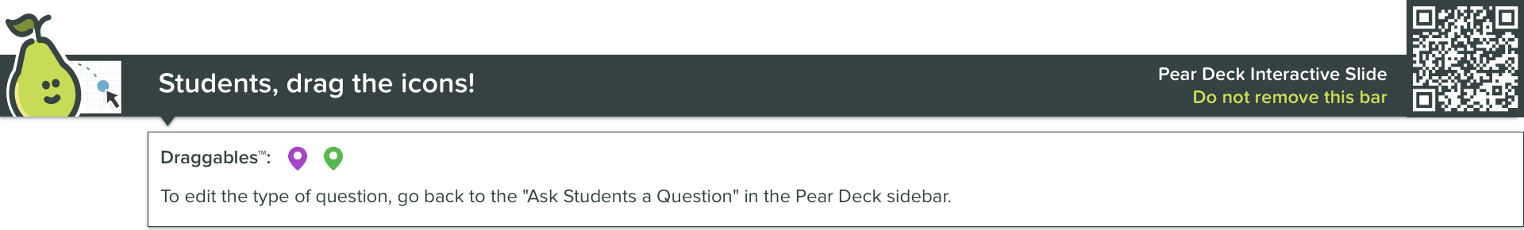
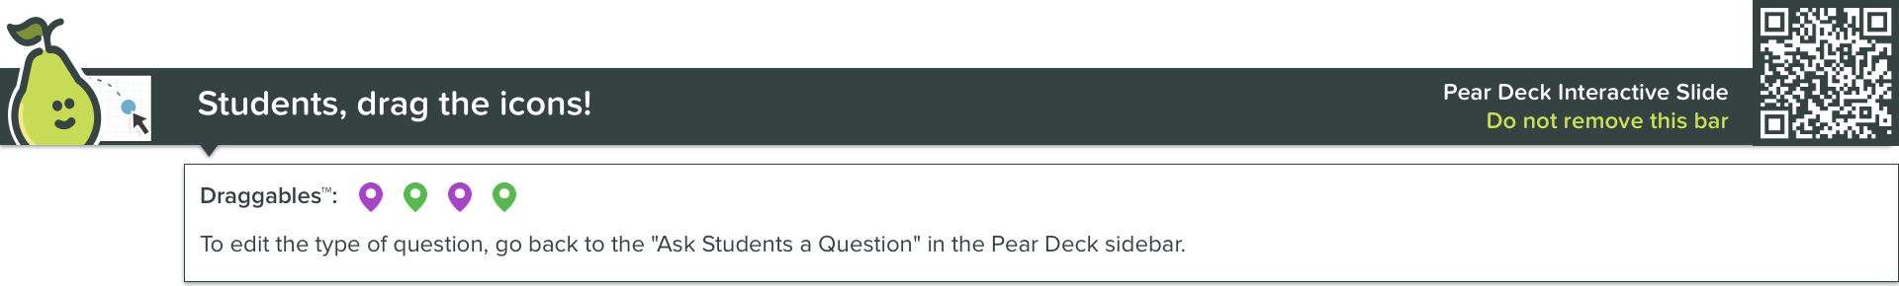
Zeleni marker postavi na uređaje za reprodukciju, a ljubičasti za snimanje.
Snimanje | Reprodukcija
Za snimanje zvučnog zapisa potreban nam je mikrofon. | Za reprodukciju su nam potrebni zvučnici ili slušalice.
This Photo by Unknown author is licensed under CC BY-SA-NC.

Slide 6
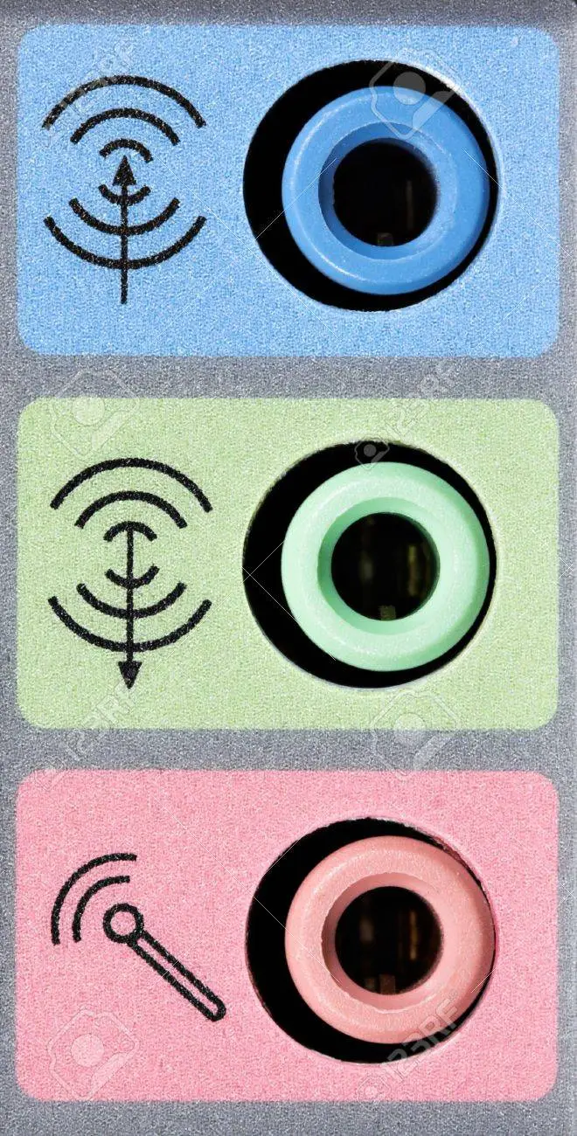
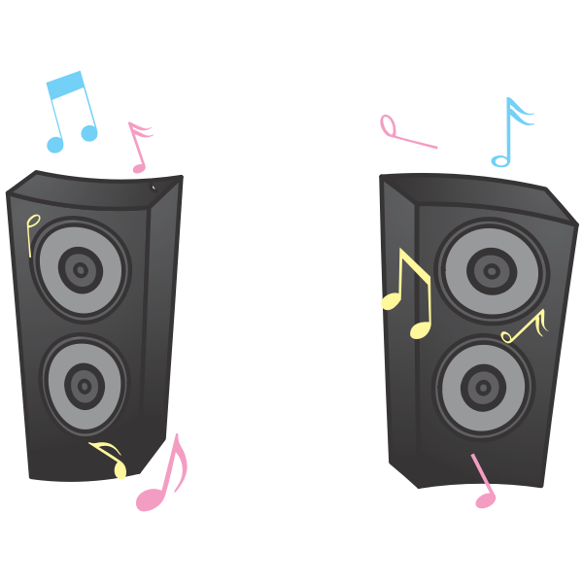


Priključnice
zvučnici
slušalice
mikrofon

Slide 7

Audacity
Besplatan program za snimanje zvuka koji nudi mnogo mogućnosti zbog čega je poznat.
This Photo by Unknown author is licensed under CC BY-SA-NC.

Slide 8

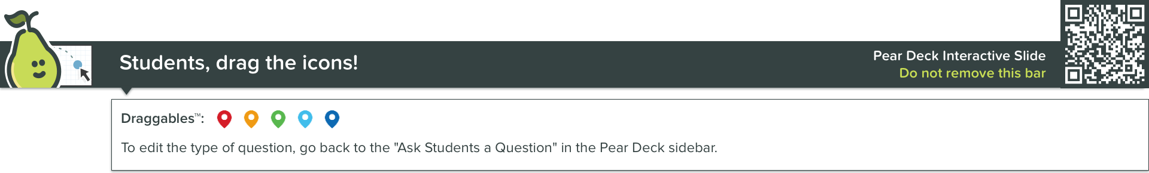

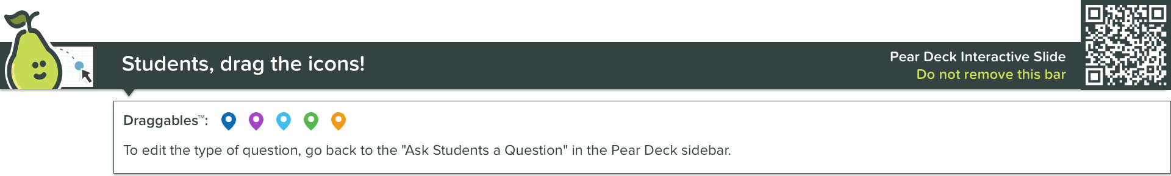
Audacity - kontrole
stop
snimi
prebaci na kraj
pauza
reprodukcija

Slide 9

OneNote
Pruža mogućnost snimanja i reprodukcije zvučnog zapisa.
Fotografija ThePhoto osobe PhotoAuthor ima licencu CCYYSA.

Slide 10
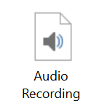
OneNote - kontrole

Slide 11
Formati zvučnih zapisa
Nastavak | Karakteristike
wav | format velike kvalitete i za velike datoteke
wma | format velike kvalitete, ali za manje veličine datoteka
mp3 | komprimirani format mala zvučna datoteka velika kvaliteta zapisa

Slide 12
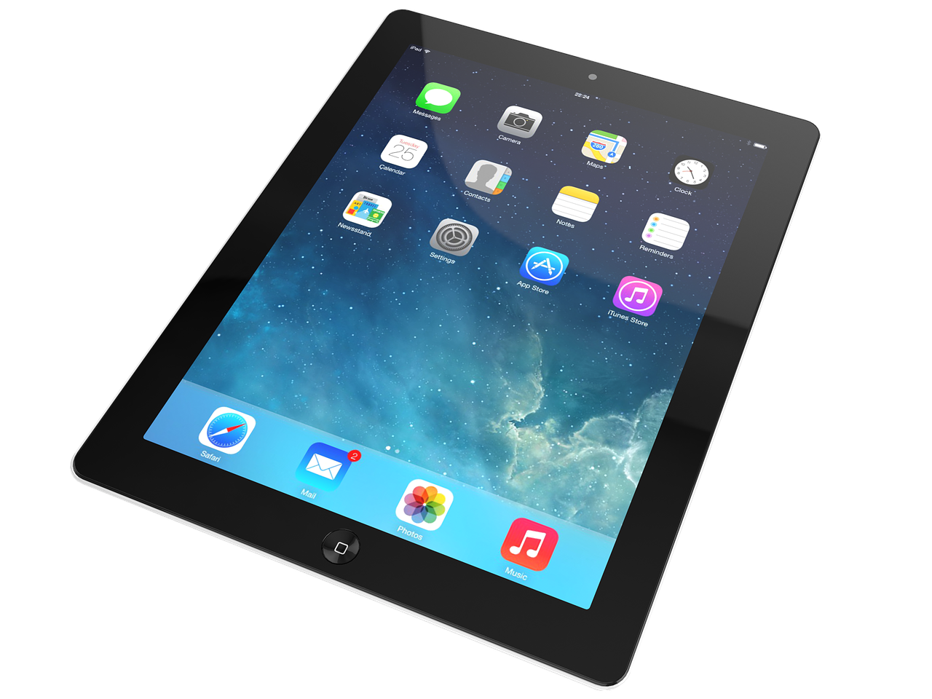


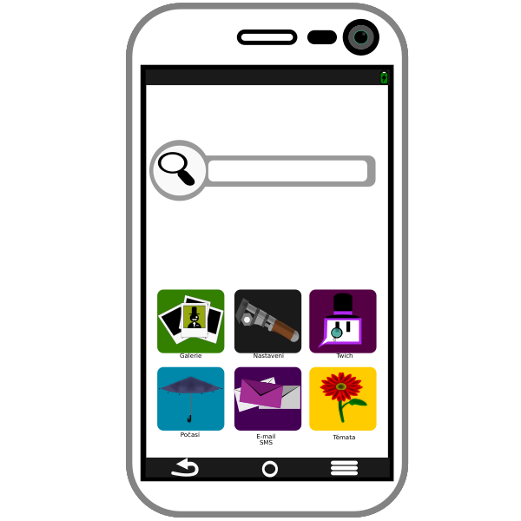
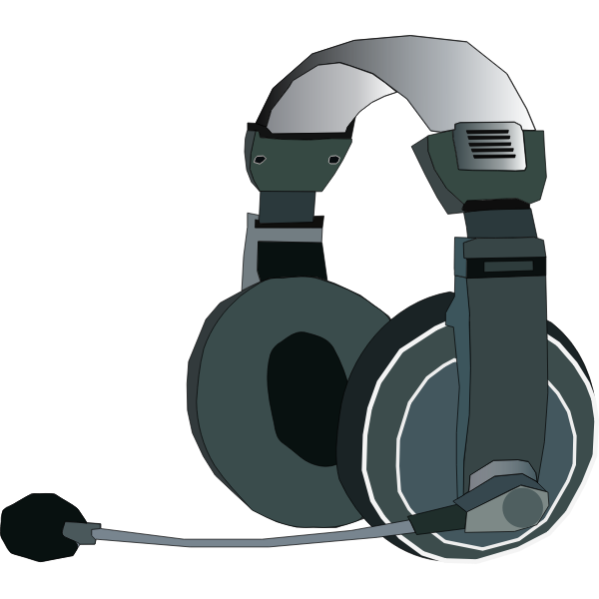

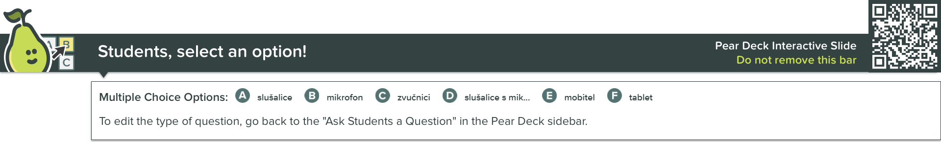
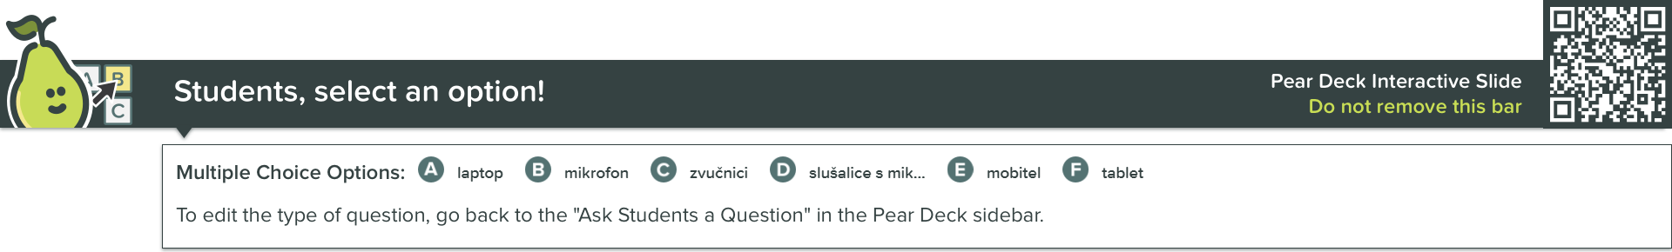
Pitanje 1
Prikazani su razni digitalni uređaji. Pomoću kojeg uređaja ne možemo snimiti zvuk?

Slide 13
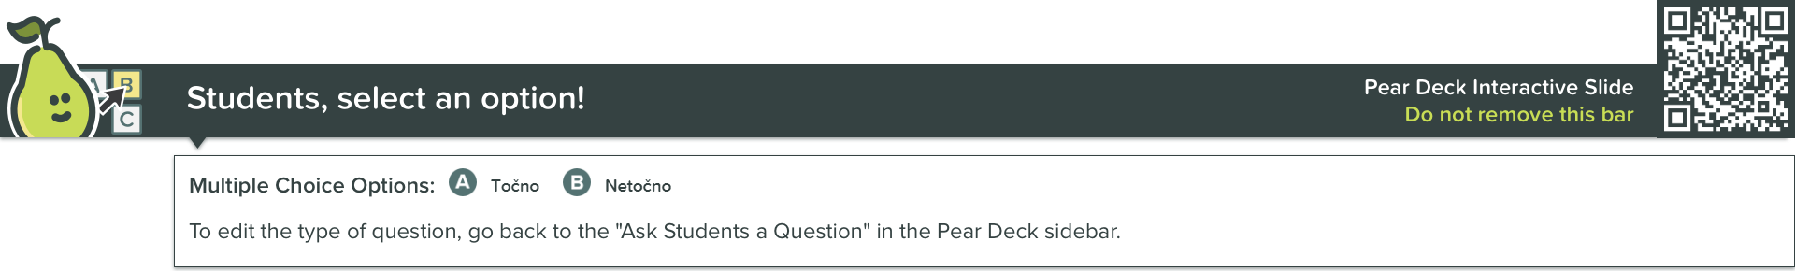
Pitanje 2
Da bi se na računalu mogao snimati i reproducirati zvuk, računalo treba imati integriranu zvučnu karticu.
This Photo by Unknown author is licensed under CC BY-NC-ND.

Slide 14

Pitanje 3
Kako se zove poznati program za snimanje zvuka?
This Photo by Unknown author is licensed under CC BY-SA-NC.

Slide 15
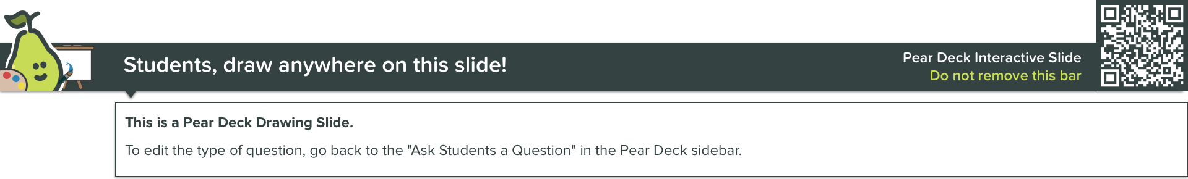
Pitanje 4
Koristeći se ponuđenim alatima, upiši nazive kontrola.

Slide 16
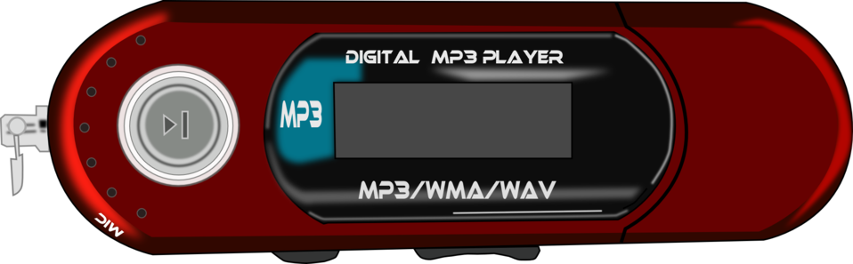

Pitanje 5
Kako nazivamo komprimirani format zvučne datoteke koji je pogodan za slanje drugima?

Slide 17

Zadatak – snimanje zvučnog zapisa
U online bilježnici OneNote snimi zvučni zapis.
1
Predstavi se imenom i prezimenom.
2
Iz kojeg mjesta dolaziš?
3
Imaš li hobi, omiljeni sport i sl.?
Reci nešto o sebi po čemu se razlikuješ.
4
5
Što želiš biti kad odrasteš?

Slide 18

Ponovimo
Fotografija ThePhoto osobe PhotoAuthor ima licencu CCYYSA.
KVIZ

Slide 19
Refleksija
Koliko si zadovoljan/zadovoljna usvojenim znanjem i vještinama na kraju sata?

Slide 20

Hvala na pažnji!

